Slide 1

Název školy: Základní škola Chomutov, Písečná 5144
Název materiálu: VY_22_INOVACE_36_Municipal Building_zh1
Číslo projektu: CZ 1.07/1.4.00/21.3355
Autor: Mgr. Zdena Hanušová
Datum tvorby: 28.04.2013
Cílový ročník: 9. ročník
Vzdělávací oblast: Anglický jazyk
Klíčové slovo: vládní budova, kanceláře, magistrát.
Anotace: Prezentace fotografií budovy magistrátu v New Yorku.
Autorem materiálu a všech jeho částí, není-li uvedeno jinak,
je Mgr. Zdena Hanušová.
Financováno z ESF a státního rozpočtu ČR

Slide 2
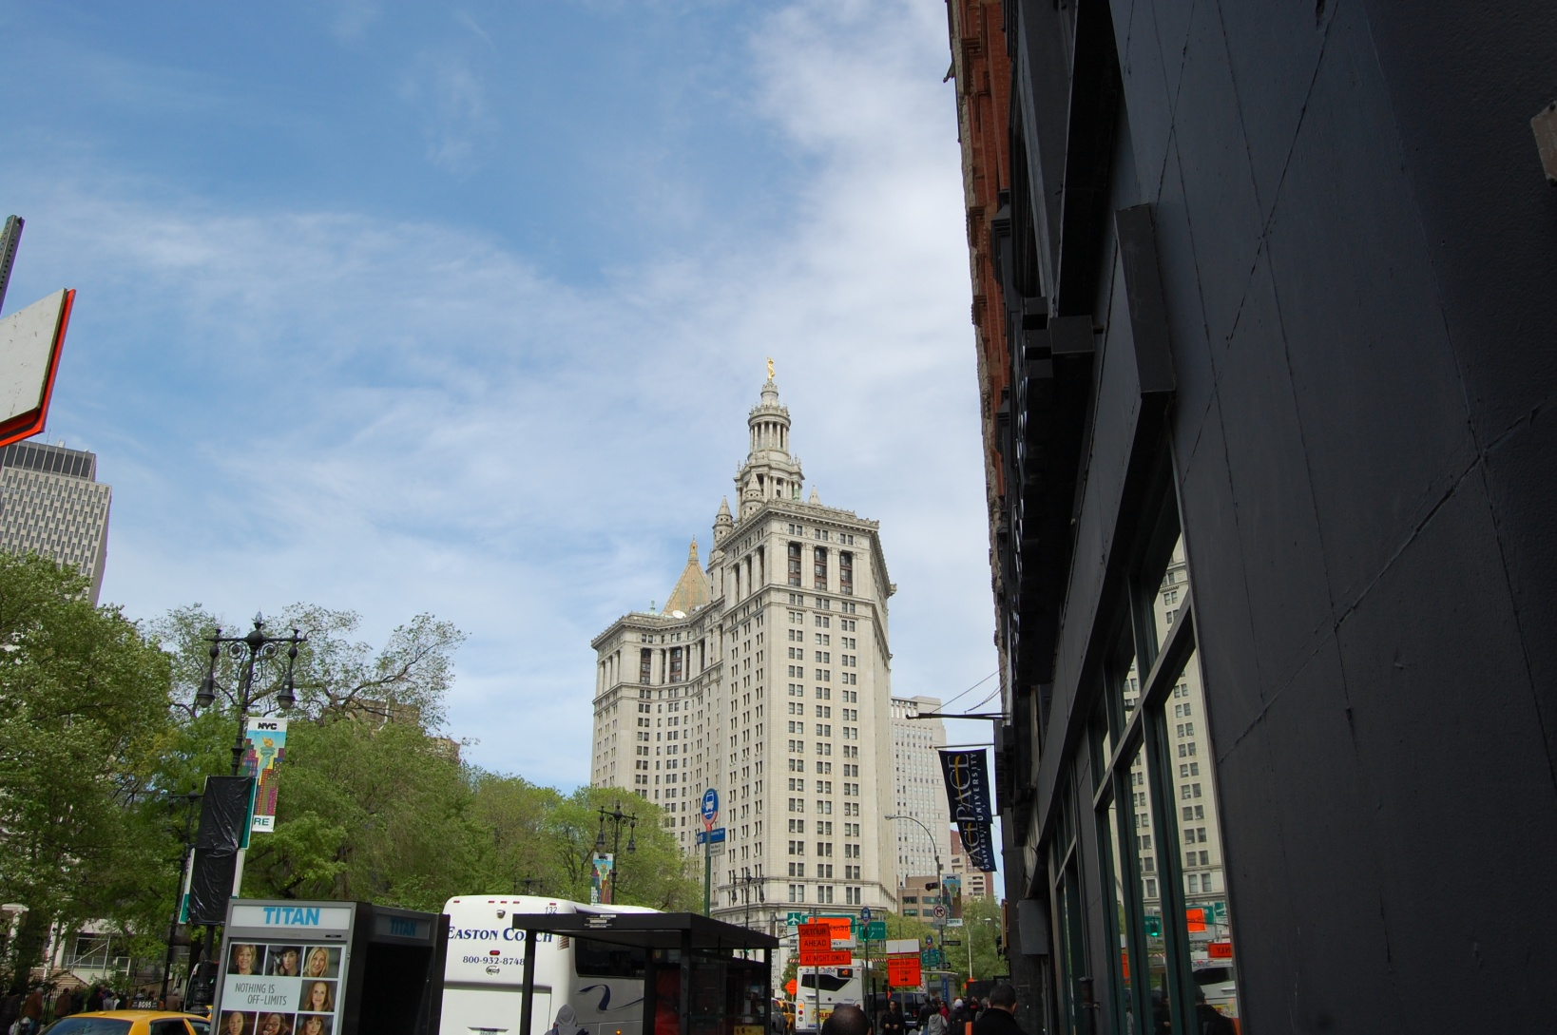
Municipal Building

Slide 3
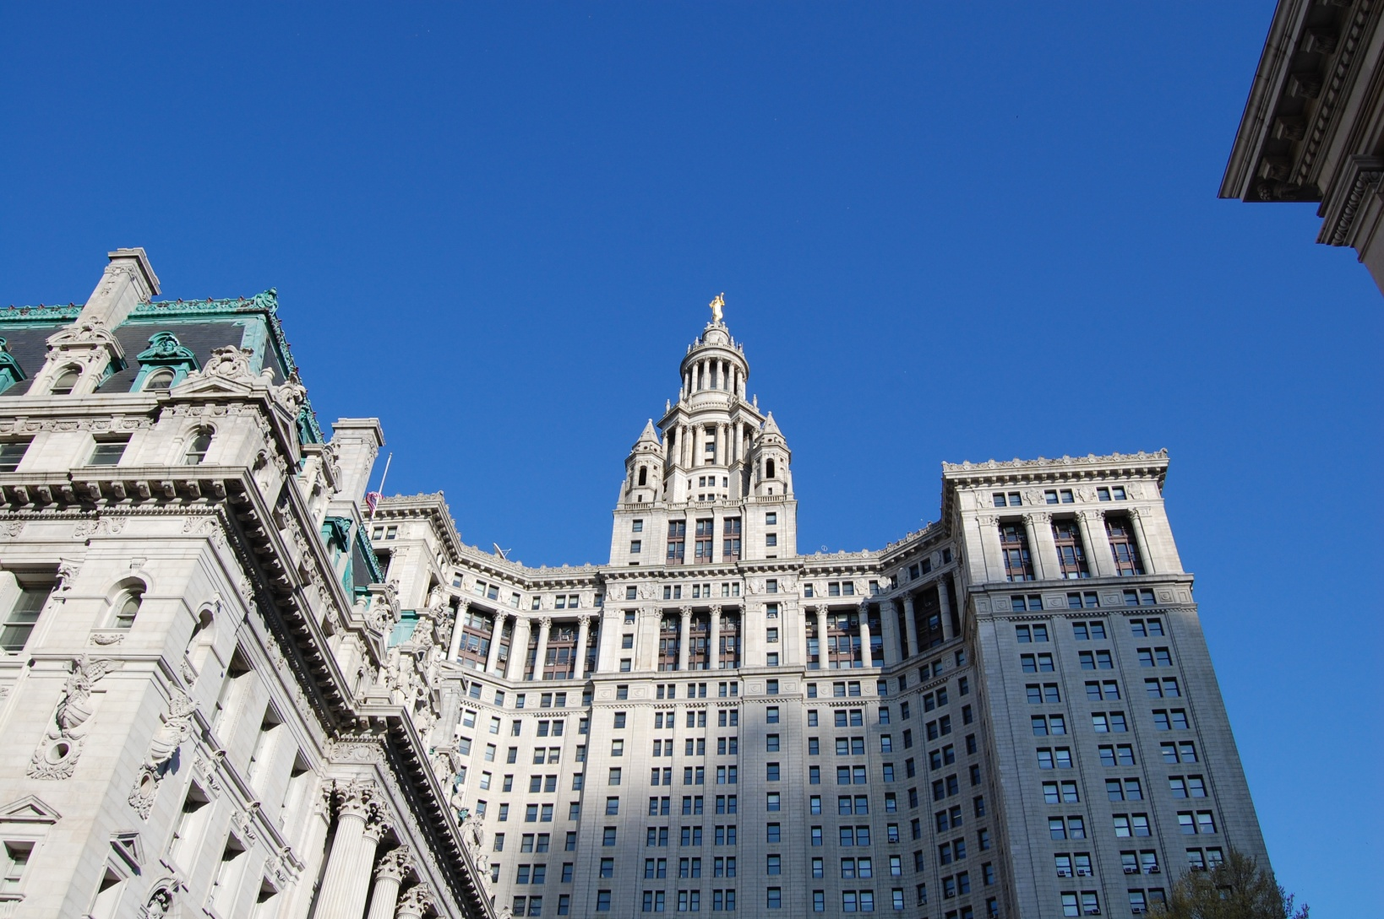
It is a 40-story building.

Slide 4
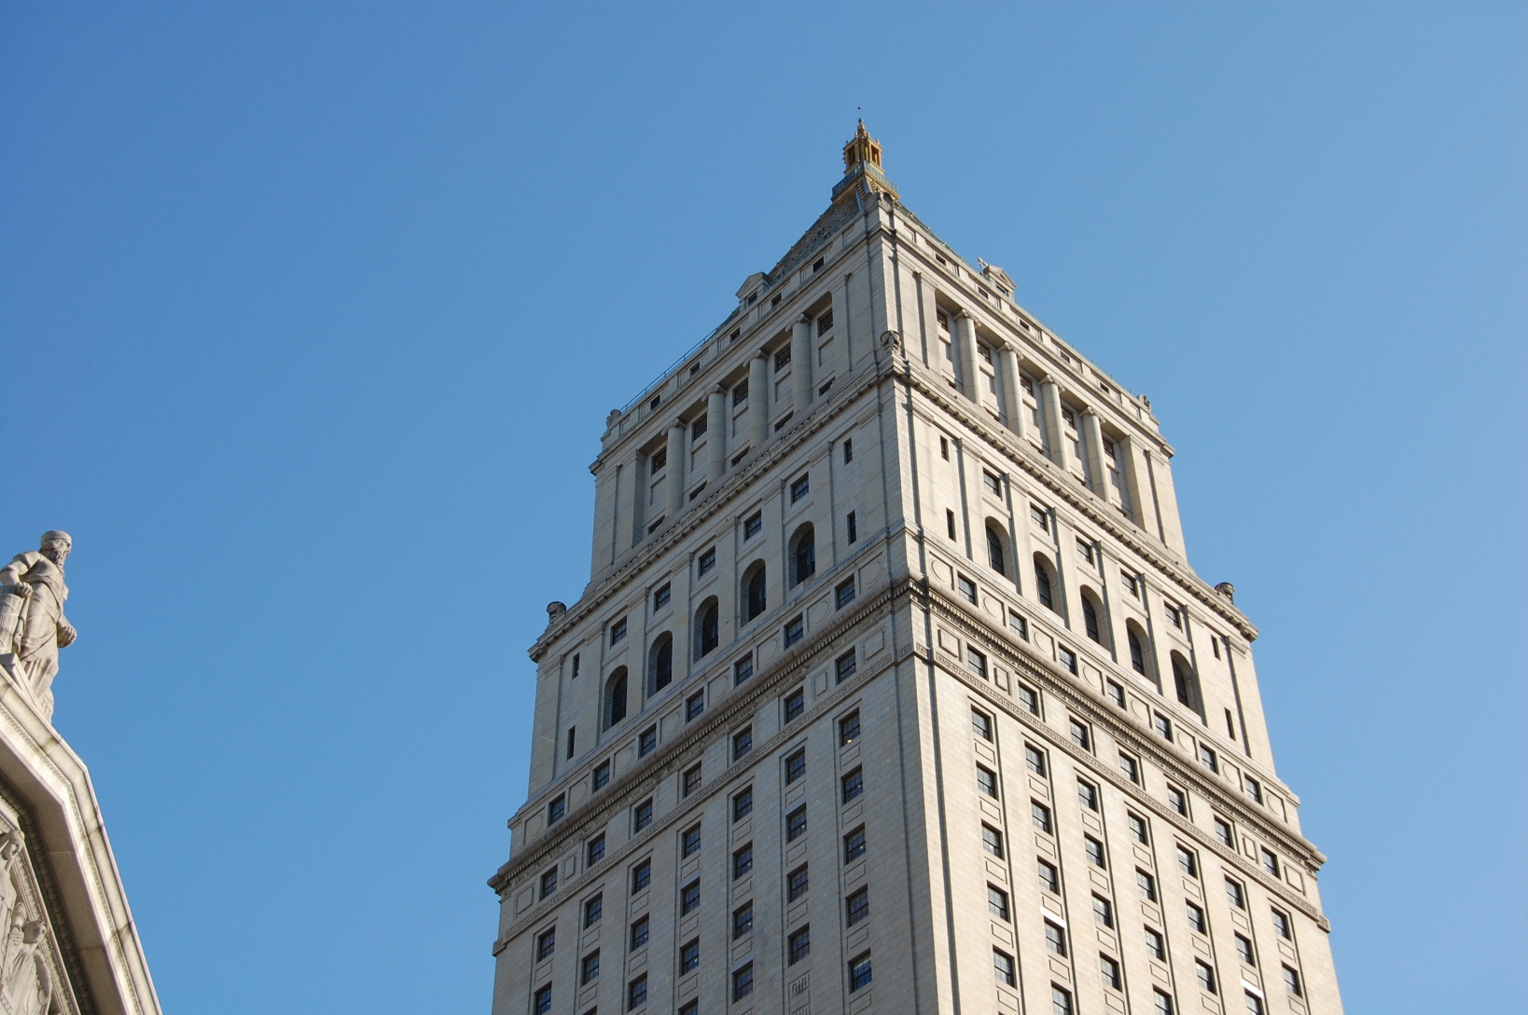
The building is high 177 m.

Slide 5
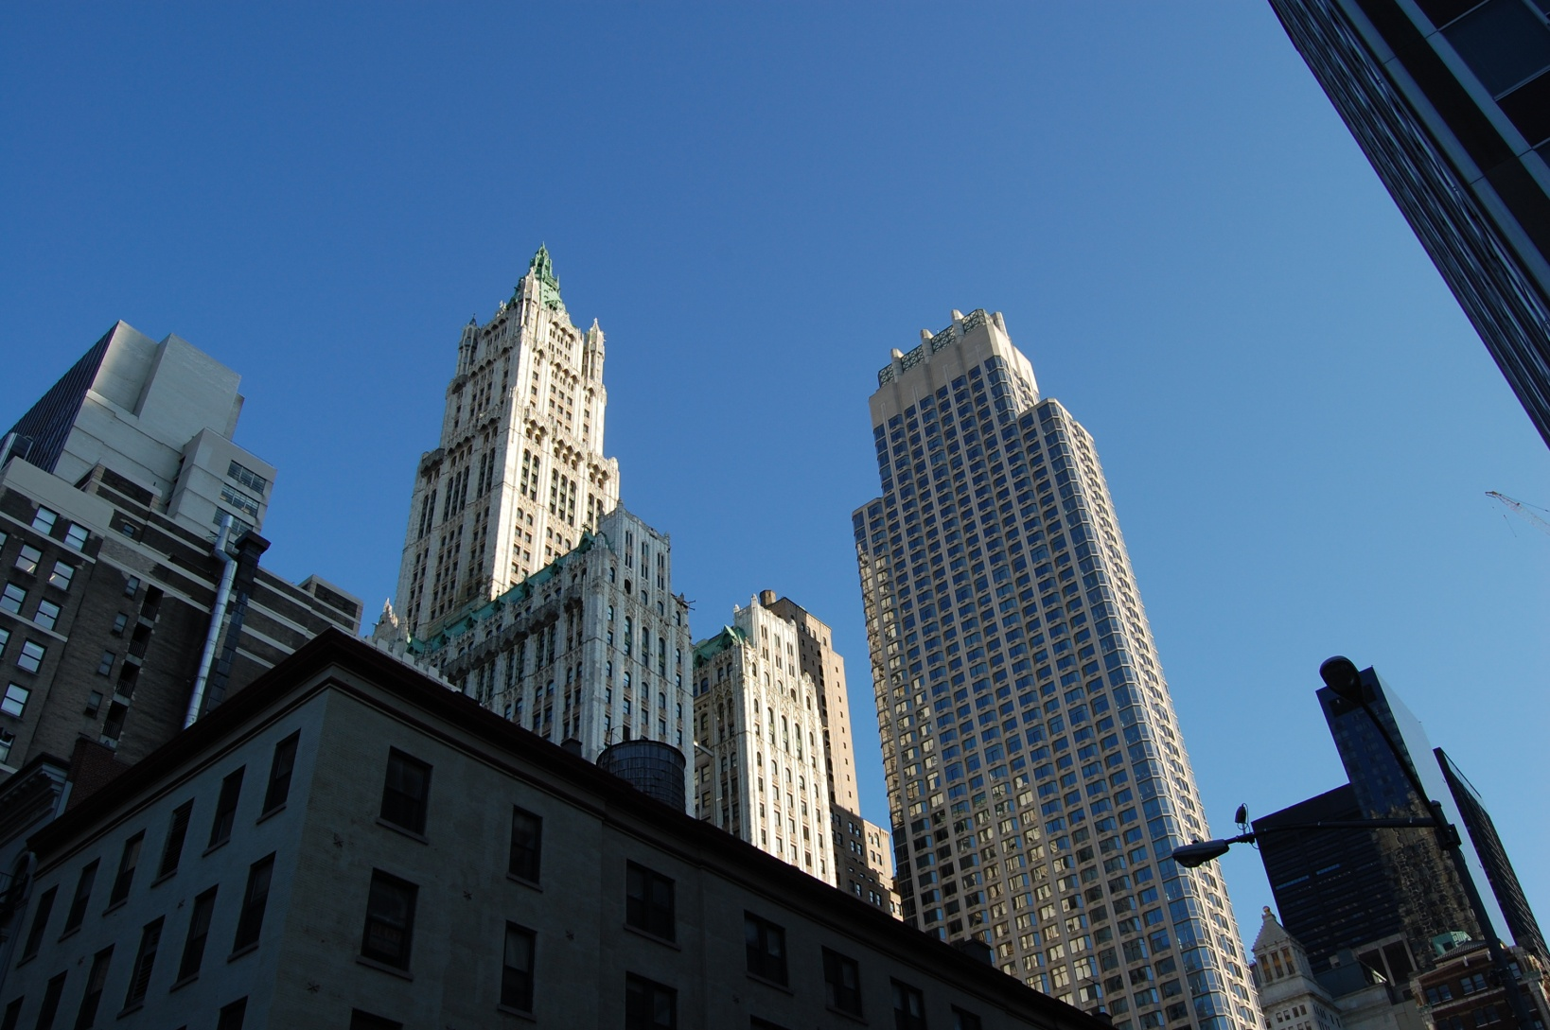
City Hall building was built in 1914.

Slide 6
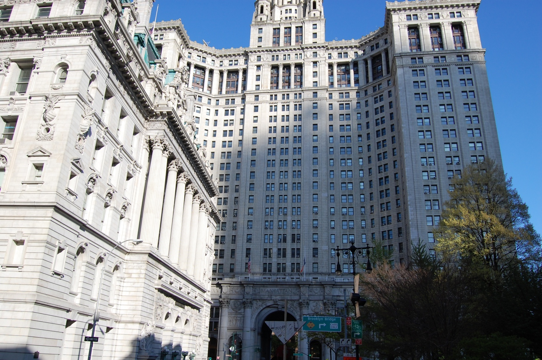
It is one of the largest governmental buildings in the world.

Slide 7
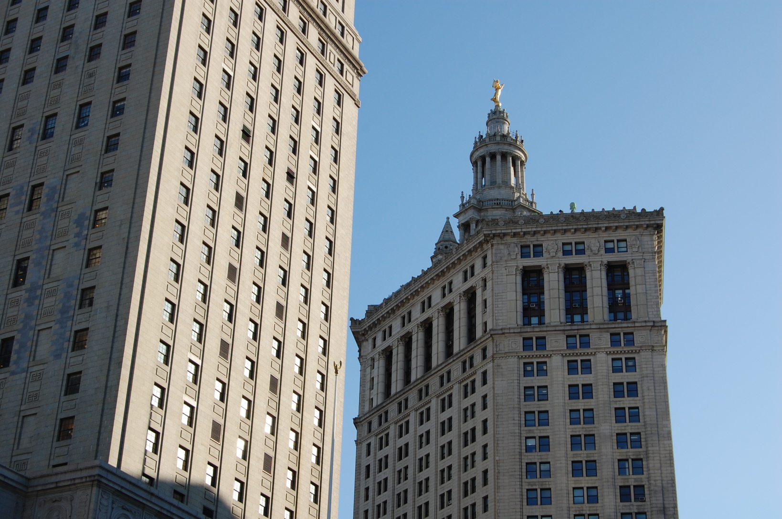
On top of the building there is an 8-meter high statue called Civic Fame.

Slide 8
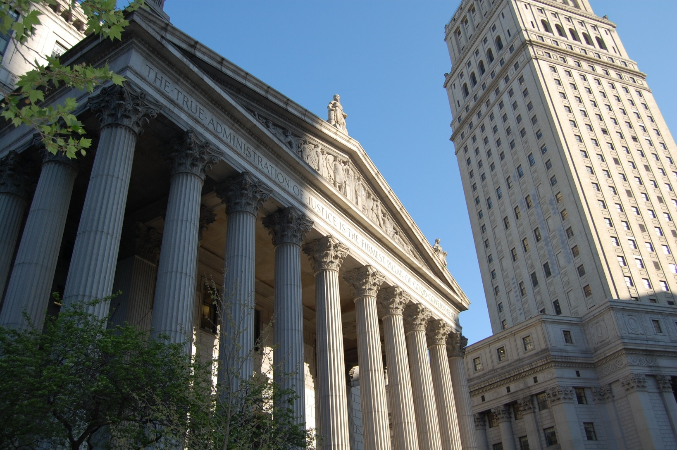
In the building there are offices of many city agencies.

Slide 9
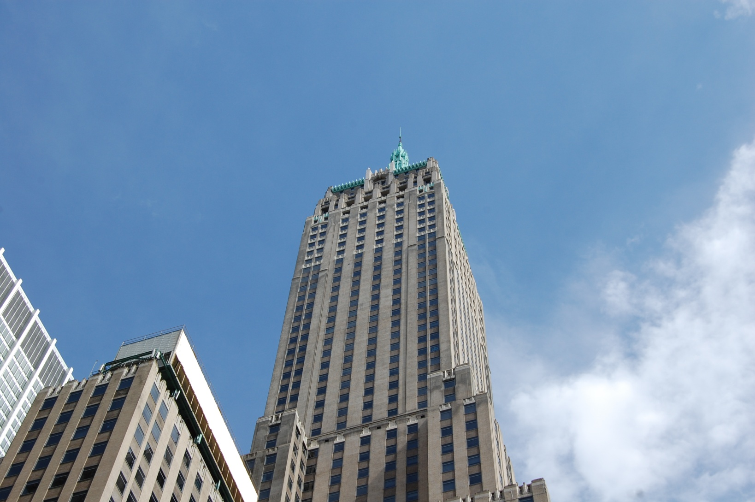
According to the City Hall building was built Moscow University.

Slide 10
(2013 – 04 – 28)
Zdroje: vlastní archiv autorky.

